Slide 1

Teszt modul
Iványi-Nagy Gábor

Slide 2
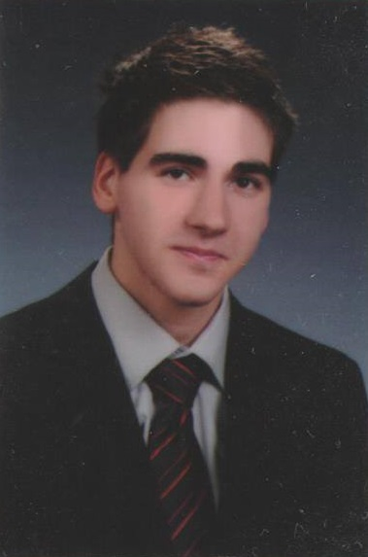
A prezentáció címe ide jön
Bemutatkozás
Iványi-Nagy Gábor
Debreceni Egyetem
(PTI)
Notes:
Jóestét kívánok. Üdvözlök minden kedves jelentlévőt. Először is szeretnék bemutatkozni.
Iványi-Nagy Gábor vagyok, a Debreceni Egyetem, Informatikai kar Programtervező informatikus szakjának 3.ik éves hallgatója vagyok.
A teszt modul harmadik fejlesztőjeként, első körben szeretnénk pár szót mondani magáról a Teszt életciklusának folyamatáról.

Slide 3

A prezentáció címe ide jön
Legérdekesebb kihívásaim
N + 1 Select problémának a megoldása
Egyválaszos kérdések létrehozása,
módosítása
Notes:
Az én egyik legnagyobb kihívásom az adatbázis részünk megtervezése volt.
Agilisan fejlesztettünk, így együtt terveztük meg először és másodszor is az adatbázis sémánkat, először nem volt olyan rossz, de úgy gondoltuk hogy lehet jobb is, így hát megnéztünk egy másik alternatívát is, de az meg előidézte az n+1 select problémát.
Ugye ekkor úgy álltunk, hogy az első megoldás se az igazi, a második pedig felszedi az egész táblát, talán kényelmi szempontból ez nem is lenne olyan atomrossz megoldás, de még mindig kellett volna egy olyan megoldás, ami a lehető legoptimalizáltabb és a lehető leglogikusabb felépítésű véleményem szerint.
A második megoldásunkban oda-vissza volt hivatkozás az osztályok között és szerintem ez nem a leglogikusabb megoldás.
Én úgy gondolom hogy, egy kérdésnek biztosan kell tudnia azt, hogy melyik válaszlehetőségek tartoznak hozzá, de egy válaszlehetőségnek nem kell tudnia feltétlenül azt, hogy melyik kérdéshez tartozik ő, és hát ez a jelenlegi megoldásunk is.
A JUNIT tesztek legnagyobb részét én írtam meg, de annyira speciális eset nem volt, inkább az volt itt időigényes, hogy a kapcsolatok miatt volt ahol 4 táblába is kellett adatot felvennünk hogy tudjuk értelmesen tesztelni a tesztelésre váró 5ik táblát.
A tesztek futtatása során pár hibába feljött, például, hogy bizonyos tesztek ok nélkül rossz eredménnyel futottak le, de sikerült a hibát kijavítani.

Slide 4

A prezentáció címe ide jön
Legérdekesebb kihívásaim
Tesztek automatikus javítása
JUNIT tesztek döntő többségének
megírása
Notes:
Az egyik fő feladatom volt az egyválaszos kérdések létrehozása, szerkesztése, törlése.
Az elején, mikor elkezdtük a projektet, akkor mindenki csinálni akart és csinált is mindent, főként a saját feladatait, egymás mellett párhuzamosan.
Viszont nem annyira terveztünk előre, így pl. Az egyválaszos kérdések és a Többválaszos kérdések, amik igazából eléggé hasonló szerkezetűek, Általam és Atka által is megszülettek.
Így itt , egy utólagos refactort, kiemelést alkalmaztam a két kódból, hogy az egyező dolgok csak az ősosztályban legyenek implementálva, ne pedig az egy és több válaszos kérdésekben is.
A tesztek értékelése pontszám által, ami annyit jelent, hogy amint a diák az utolsó választ is kitölti, akkor bizony már láthatja a Megtekintés menüpont alatt, hogy a nem szöveges válaszok esetén, hány pontot sikerült összehoznia. Egy válasz akkor helyes, hha annyi választ jelölt be ahány válasz helyes és minden bejelölt válasza helyes.

Slide 5
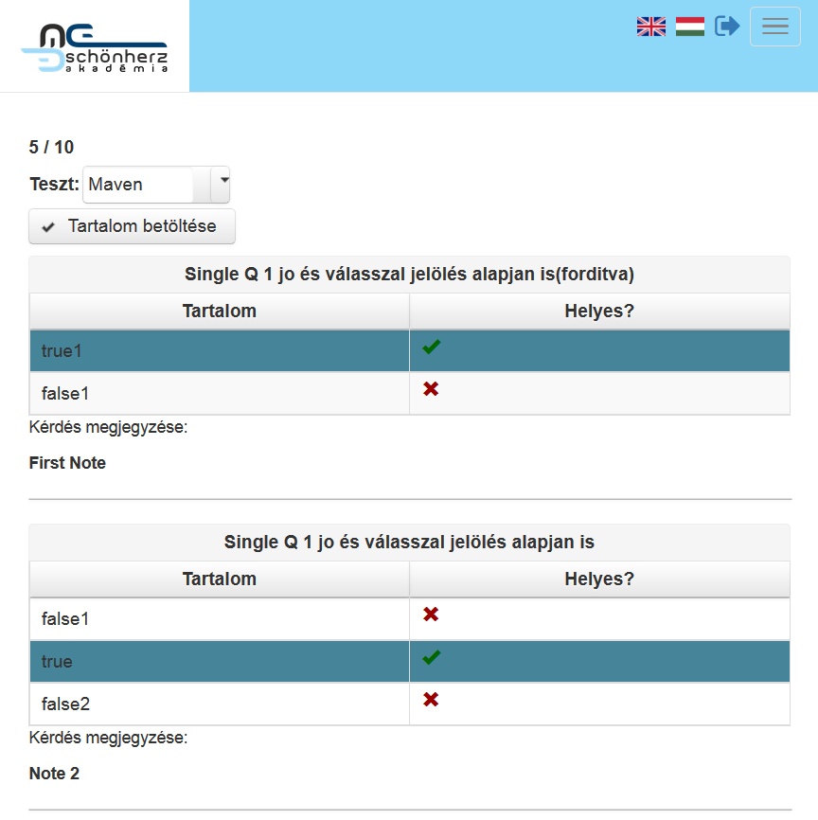
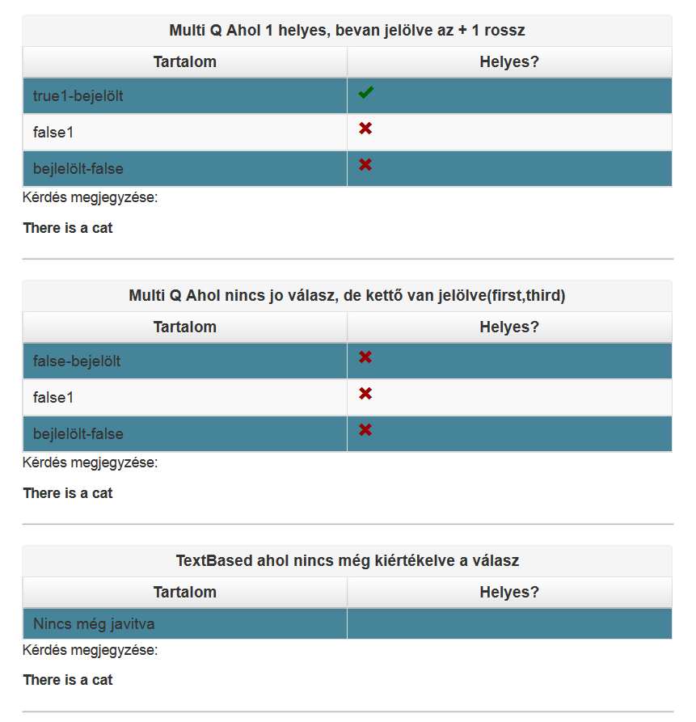
A prezentáció címe ide jön
Notes:
A következő nagyobb kihívásom már nincs benne az alkalmazásban pontosan úgy, ahogy megcsináltam elsőre.:DD
A teszt visszanézésénél várható volt, hogy a diák és az oktató ahogy megnézi a teszteket, az megint eléggé hasonló felépítésű lesz kód szempontból.
Ezért itt már egy közös ősosztályt készítettem, elkerülve a későbbi refaktort.
Itt a teszt megnézésre gondolok, amit én kicsit máshogy gondoltam mint ami a végleges állapot lett, de a mostani sokkal érthetőbb megoldás mind a felületen mind a kódban egyaránt.
Egyébként az én eredeti megoldásomban a kódminőség szinten tartása volt az egyik legnehezebb, mert volt 5-6 tábla amit érinteni kellett, ahol majdnem mindenkinek van egy listája és azokban nézni hogy az adott válaszok hova tartoznak és ha az adott válasz szöveges akkor még azt is figyelni.
Ezt én kihívásnak tekintem, pláne hogy Streameket se nagyon tudtam használni, hiszen ha nem tudtam a listákra meghívni a foreEach müveletet, mivel nem igazán kedveli olyan metódusok meghívását, amelyek dobhatnak kivételt, így marad a jó öreg forEach-es bejáró ciklus használata.
De ez a végén mindegy is lett, mert a csapattal egyeztetve, más megjelenítési módót beszéltünk meg, hogy az adott választ kijelöljük amennyiben a diák bejelölte, ehhez ugye csak az adott kérdéshez szükséges válaszlehetőségek azonosítóit és a diák válaszainak azonosítóit kellett összevetnem, illetve már maga a válaszlehetőség is tudta magáról, hogy ő helyes, rossz vagy még ki nem értékelt fázisban van e. És akkor utóbbinál csak egy pipát, egy x-et vagy éppen egyiket sem kellett odairni a válaszlehetőség mellé.
Ez azért jóval egyszerűbb és könnyebb megoldás mint amit én szerettem volna megvalósítani és UI-on keresztül nem sok minden más látszódna(Zölddel és pirossal jelölnénk a teljes sort amelyek helyesek és rosszak), de ha nem kezdtem volna el menni itt a saját fejem után, akkor itt nem tudnék nagyon nagy kihívásról beszélni ehhez a feladathoz kapcsolódóan.

Slide 6
A prezentáció címe ide jön
Személyes tapasztalataim
Kanban
Csapatmunka
Java EE technológiák
Notes:
A kanbanról már tanultam a szoftvertesztelés gyakorlati óránk jóvoltálból, de most ki is próbálhattam egy valódi nagy projekt által.
A benyomásom róla az hogy abszolút jó.
A csapat és a csapatmunka rendkívül tetszett nekem, az hogy megosztottuk a feladatokat, az hogyha elakadtunk akkor segítettünk a másiknak.
A java EE techonlógiák közül nekem a JPA lett a kedvencem hiszen óriási területet nyit az adatbázis megtervezéséhez java oldalon és hát én igazából mindig is szerettem az adatbázisos tervezést, ám a legkellemesebb technológia a primeFaces volt, hiszen szinten mindenre amire ebben a projektben szükségünk volt, arra adott késsz megoldást.
Úgy gondolom hogy a projekt munka alatt tényleg mindenki azt érezte hogy mi tényleg fejlesztők vagyunk.

Slide 7

KÖSZÖNÖM A FIGYELMET!
Iványi-Nagy Gábor
06-30-822-32-73
Notes:
Köszönöm szépen a figyelmet!

